Slide 1
Introduction

Slide 2
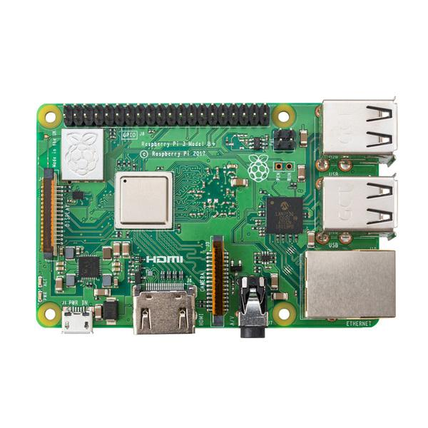
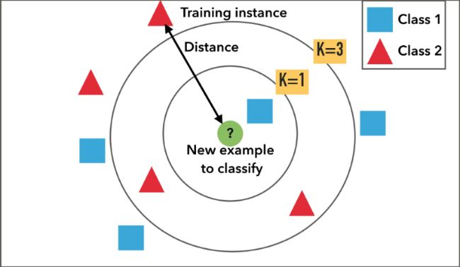
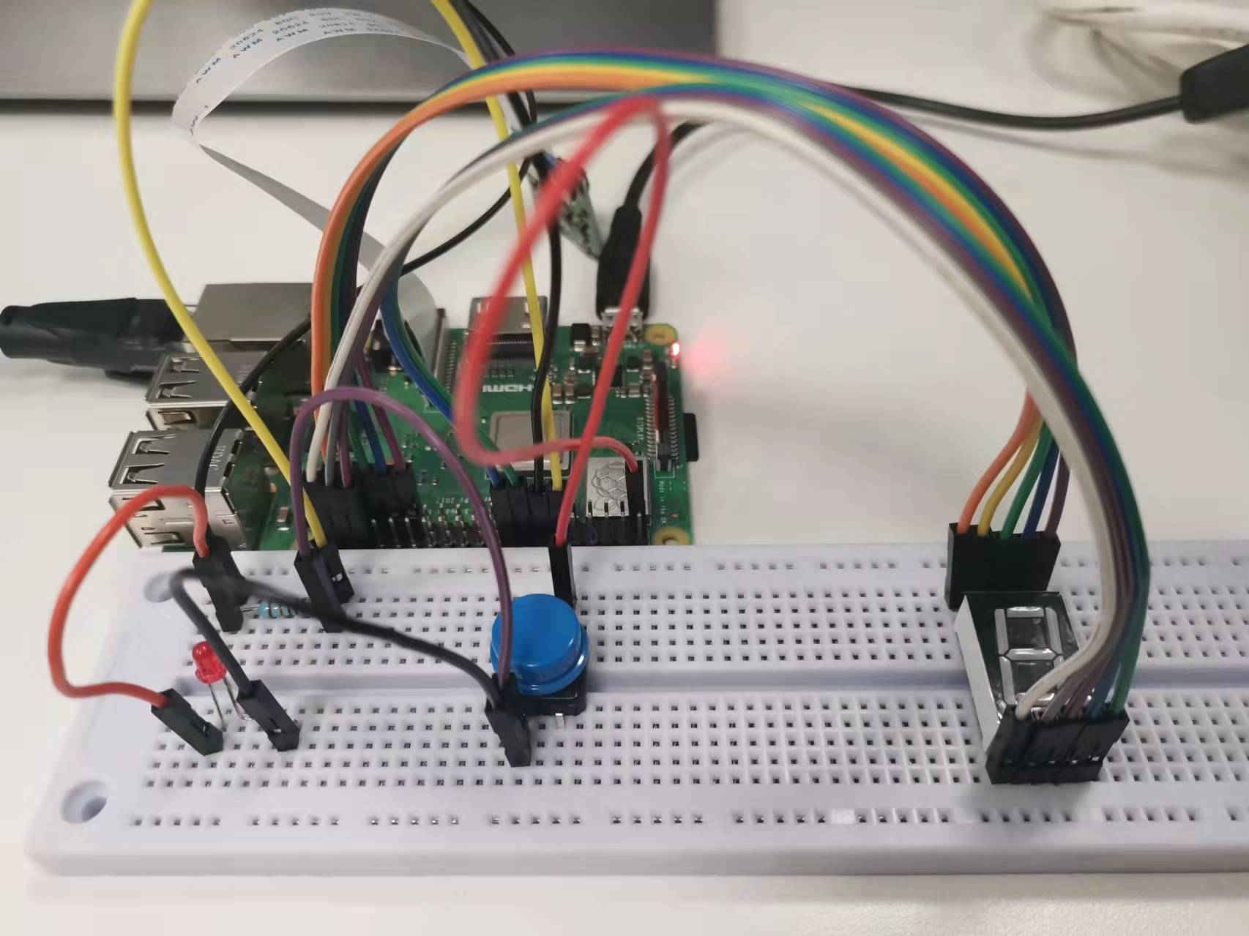
Raspberry Pi
Python
Circuit
Remote Control
GPIO
Pi Camera
OpenCV
KNN algorithm
Image Processing
Circuit construction
Digital tube
Camera control
Handwritten Number Recognization
In this project, we will try to perform simple recognition of handwritten numbers. Raspberry Pi will be our platform, on which we will complete operations such as color gamut conversion, segmentation, and denoising of digital images. After that, we will complete the recognition of handwritten numbers based on the KNN algorithm. In addition, we will build a digital tube display circuit to display the results, and a camera control circuit to control the shooting of the camera.

Slide 3
Phase Task
时间 | 内容 | 具体要求
第1次 | Project介绍，环境搭建 | 了解Project涉及的内容；安装Project所需工具； 检查树莓派及附件完好性；熟悉树莓派同PC的各种连接方式；
第2次 | 完成训练集的创建及自测（8+2分） | 解析数据集图片，获取训练集所需素材；
 |  | 按照kNN算法要求，生成数据集及对应标签；（训练数据+测试数据）
 |  | 生成训练集，检查准确率；将训练集结果保存至文档，以备后用；（8分）
第3次 | 单行数字识别（15+5） | 待测图片预处理：二值化，分割等；
 |  | 待测数字识别； （识别率：顺序和结果均正确，每个得3分，15分封顶。如有多余部分出现，每个扣2分）
第4次 | 多行数字识别（5+2） | 多行数字分割及识别；（5分。如有多余行，每行扣除2分。）
 | 识别率提升（15+3） | 识别率的因素分析，识别精度提升； （单行识别率：顺序及结果均正确，大于5个后，每多识别一个得3分，15分封顶。如有多余部分出现，每个扣2分）。
第5次 | 数码管显示电路（5+3） | 搭建数码管显示电路；排线正确整齐；
 |  | 使用数码管按要求显示识别后的数字；（5分，正确显示结果。排线凌乱扣3分。）
第6次 | 照相机控制电路（5+2） | 使用按键实时控制摄像头拍摄，并将拍摄后的照片按要求存储、显示。 （5分。控制按钮时灵时不灵扣3分；电路搭建不规范，存在安全隐患（如短路、异常发热、异味）等，扣5分。）
第7次 | 照相机拍摄识别（20） | 对摄像头拍摄的照片（多行20个不同数字）进行识别； （识别率：顺序和结果均正确，1个得1分，共20分，有多余内容每个扣1分。）
第8次 | 提交报告（10） | 提交实验报告，要求：（10分） 1、实验流程完整、记录过程中遇到的问题及解决方法、课堂以外的思考等； 2、列出小组成员各自承担的任务； 3、语言流畅，结构清晰；英语写作； 4、1月4日前回收设备，1月9日前提交报告；
课堂检查时，为使每位同学都获得检查的机会，不支持反复检查。
请同学们确认OK后，再举手示意助教同学检查。

Slide 4
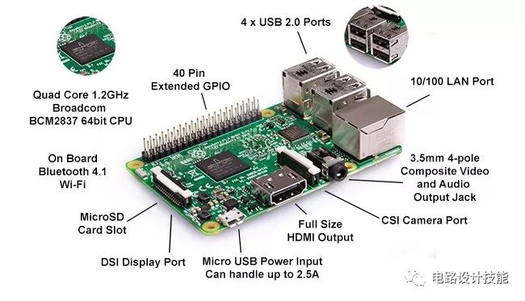
Connection wit Raspberry Pi

Slide 5
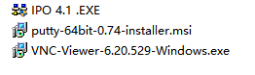
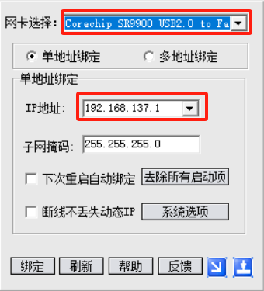
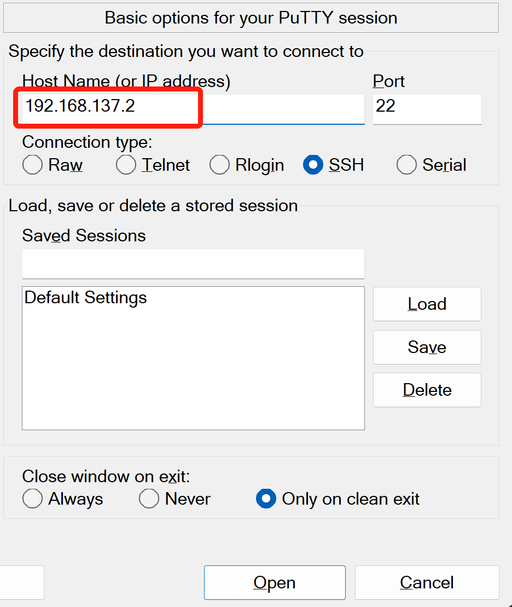
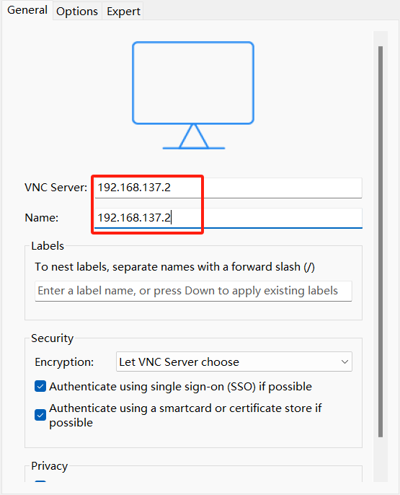
Connection wit Raspberry Pi
IP: 192.168.137.2
Mask: 255.255.255.0
Mask Length: 24
User Name: pi
Password: (one space)
RaspberryPi
tools
IPOP
putty
VNC
Usb2.0 to Fast Ethernet
Username: pi password:
Username: pi password:

Slide 6
注意事项：
将树莓派放置于安全的环境，远离液体，避免与金属物接触，以免损坏；
所有插拔动作都在断电的情况下进行；插拔时注意看清接口，动作温和；避免经常插拔；严禁带电插拔（尤其是SD卡、摄像头等）；
开机时，电源线先与树莓派连接，再与电源插座连接，最后打开电源开关；
关机时严禁直接断电。ssh连接时，使用 sudo shutdown now 关机；桌面连接时，使用关机键关机；待树莓派电源口附近绿色灯不再闪烁后，关闭电源开关后，再将电源从树莓派移除；
树莓派管脚之间禁止直接相连。特别注意不得将电压源管脚直接作为GPIO管脚输入；禁止使用5v电源输出管脚；
请轻拿轻放，避免挤压，避免高处掉落，尽量减少振荡；
其它可能损害实验设备的行为。
请爱护好自己的设备：
如树莓派（包括主板、电源、板上接口、sd卡，usb转网口等）损坏，没有多余的替换装；
如摄像头损坏只提供一次更换机会；按键、数码管等提供2次更换机会。
造成设备及附件损坏的，将扣除项目得分（10分起步），具体扣分由教师视损坏原因及程度确定。
For Your Attention

Slide 7
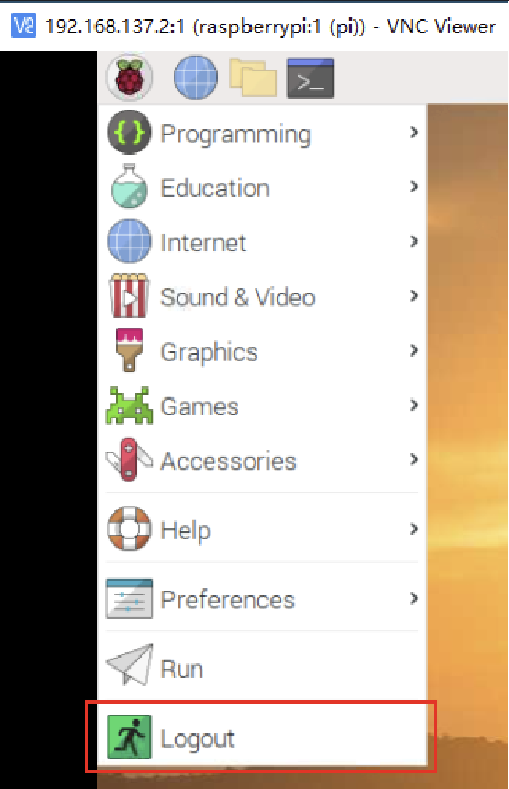
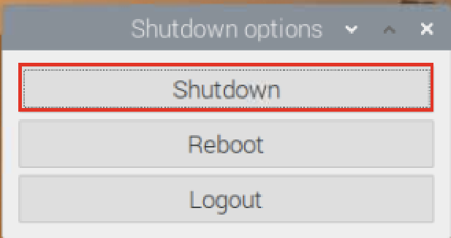
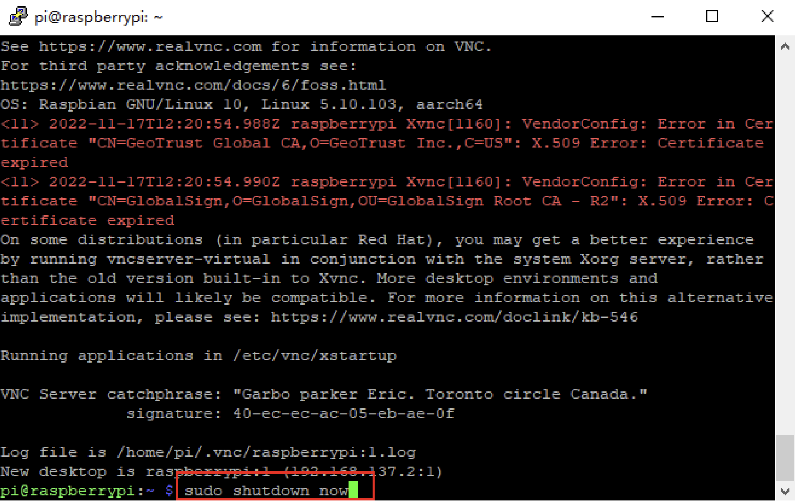
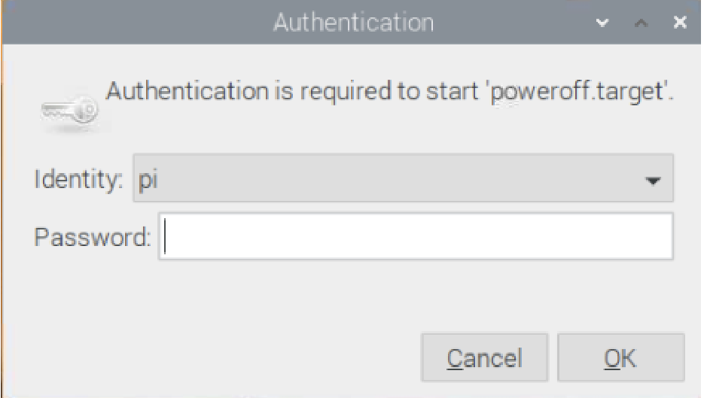
Shutdown Process
命令行关机
sudo shutdown now
桌面关机流程

Slide 8
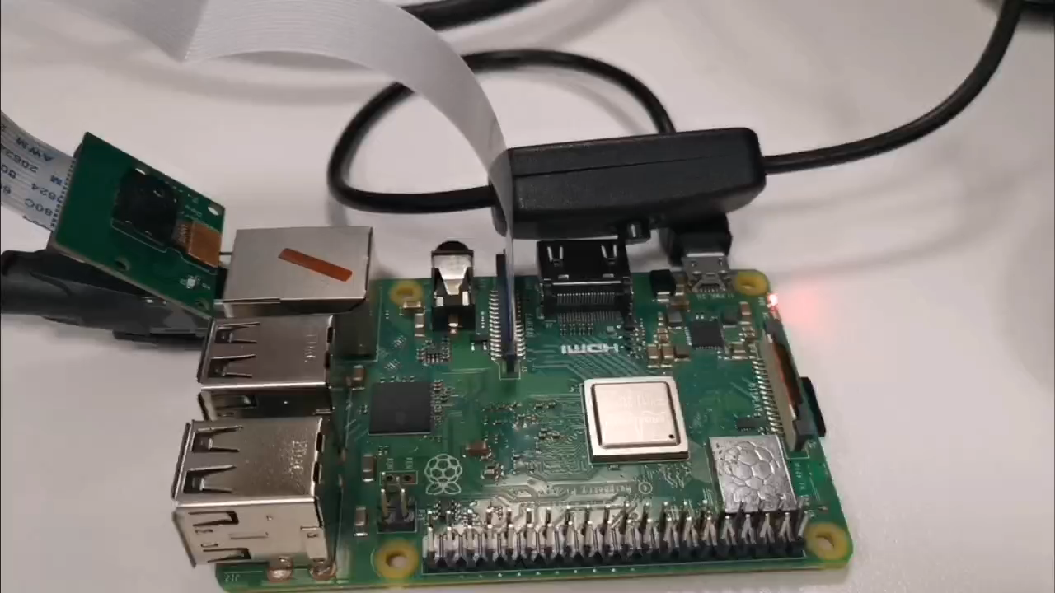
Shutdown Process

Slide 9
设备检查：
树莓派与PC通过网线直连，或使用USB转网口转接头连接（多数情况下会自动安装驱动。若等待一段时间后仍无法识别，进入我的电脑，双击转接头驱动盘进行手动安装）；
PC侧，使用IPOP或直接在与树莓派相连的网卡上配置同网段IP地址：192.168.137.1；
使用putty或ssh完成PC与树莓派的连接（192.168.137.2/pi/空格），进入linux命令行模式；
linux命令行模式下，输入python，进入python命令行模式，检查Python版本号是否为3.11.2；
python命令行模式下，输入import cv2，验证openCV库已正确安装，无报错即正确安装； 输入exit()退出python命令行模式，回到linux命令行模式；
linux命令行模式，输入jupyter notebook，出现notebook信息后，拷贝链接（http://192.168.137.2:8888/）到浏览器中，检查ProjectExercise文件夹是否存在；
Check Your Environment

Slide 10
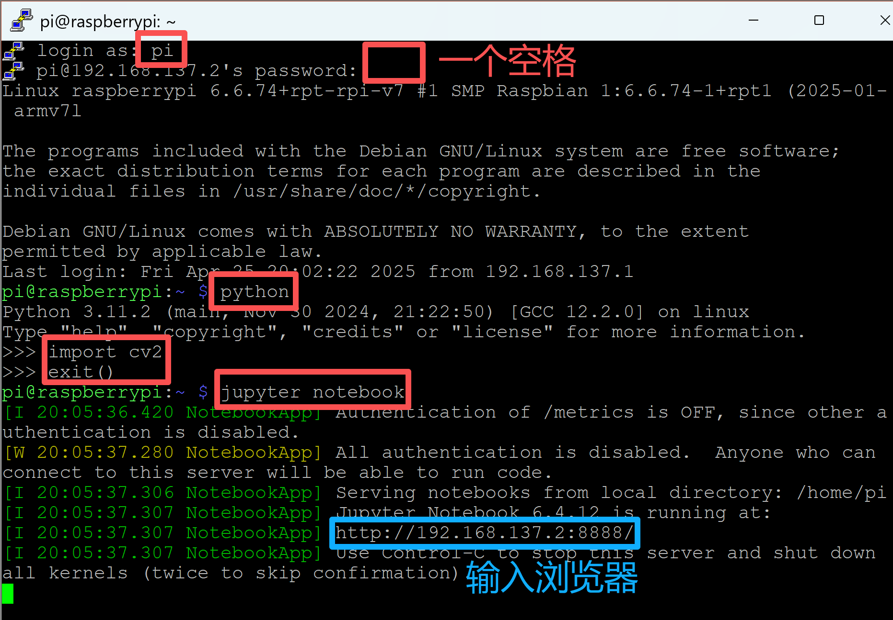
设备检查：
Putty界面操作
Check Your Environment

Slide 11
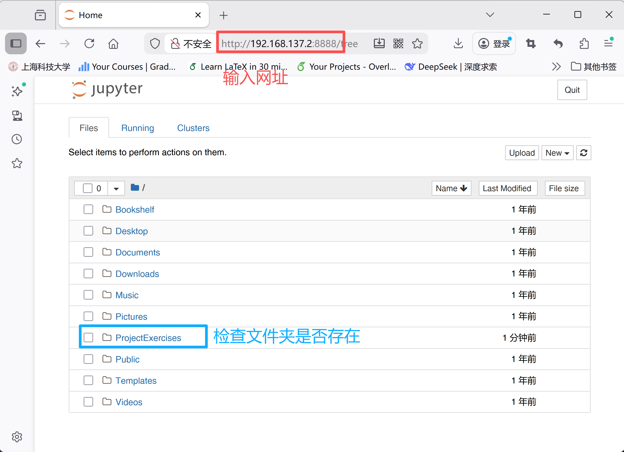
设备检查：
Jupyter notebook
界面
Check Your Environment

Slide 12
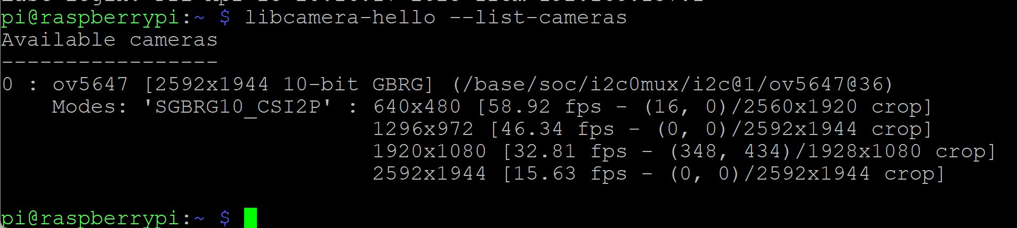
设备检查：
Linux命令行模式，输入libcamera-hello --list-cameras，应显示摄像头相关信息；
使用VNC连接到树莓派，在VNC桌面打开命令行窗口（桌面左上角第4个图标），输入libcamera-jpeg -o test.jpg拍摄照片，应能看到预览画面，并完成拍摄；
打开文件夹（桌面左上角第3个图标），应能看到刚才所拍摄的照片；
检查其他材料是否已齐全。
Check Your Environment

Slide 13
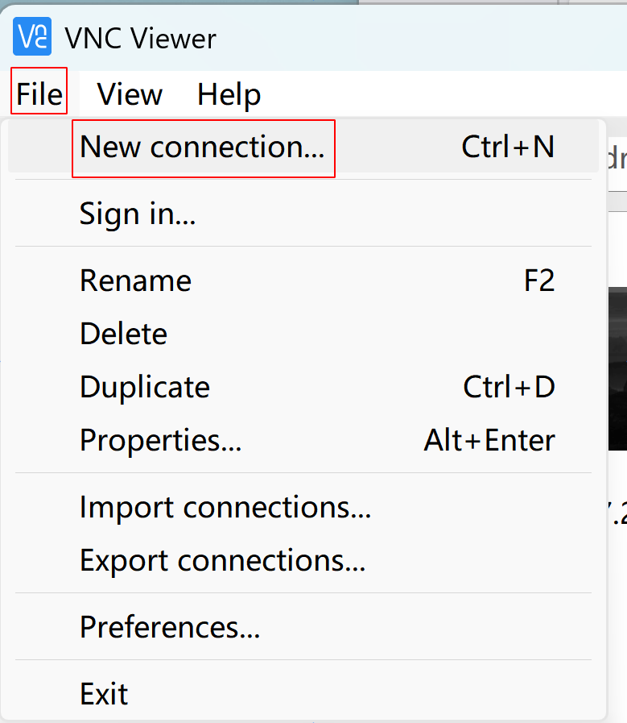
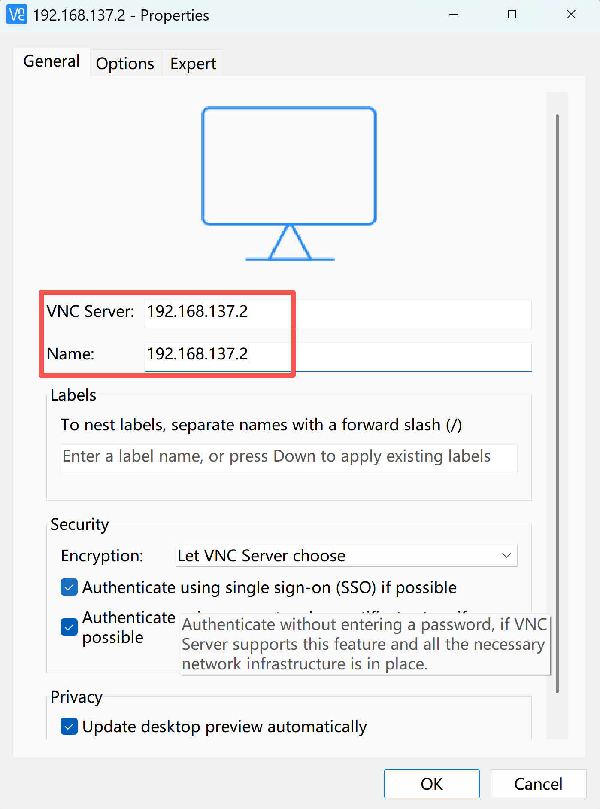
设备检查：
VNC界面
新建连接
Check Your Environment

Slide 14
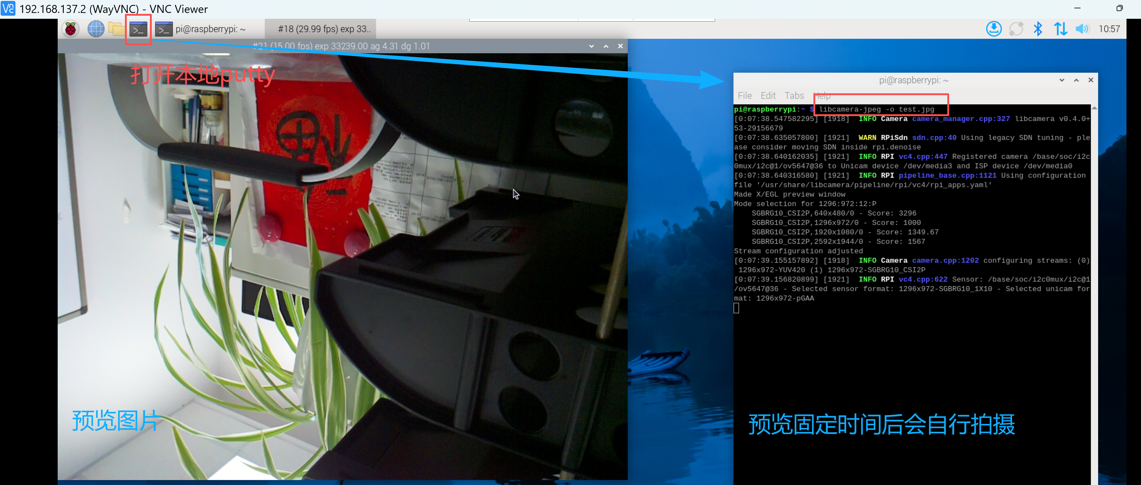
设备检查：
VNC界面
摄像头测试
Check Your Environment

Slide 15
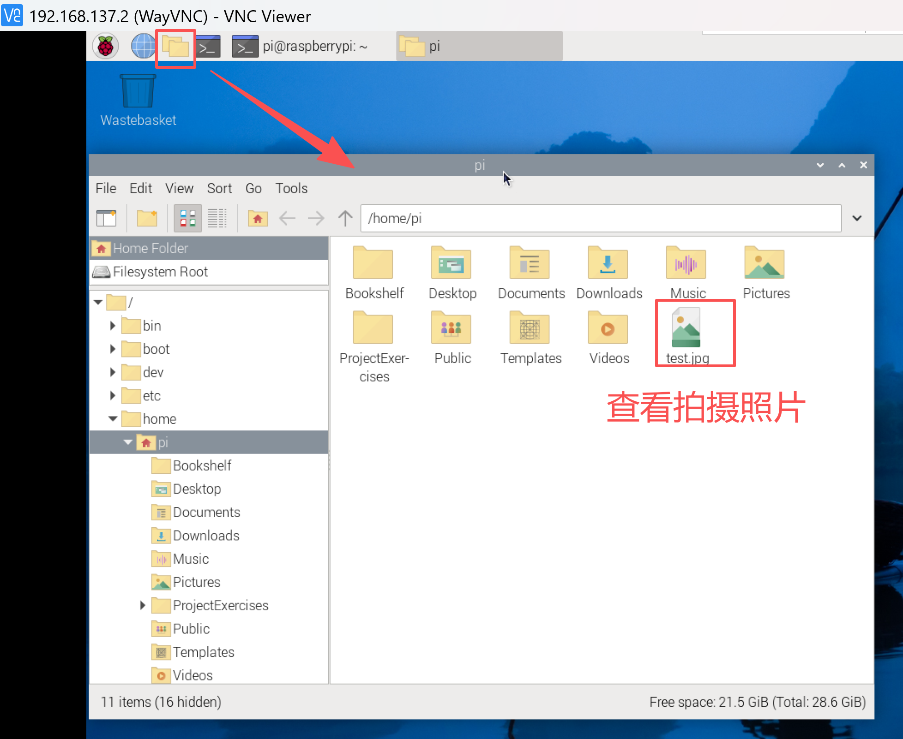
设备检查：
VNC界面
查看文件夹
Check Your Environment

